Slide 1
JAVA实训项目答辩 社区服务管理系统
软件小组
软件工程2105
软件工程2106
2022 年 9 月 7 日

Slide 2
目录
01.需求说明
02.总体设计
社区服务系统的需求
整体ui界面一览
03.模块简介
04.一些用到的原理
05.结束
介绍各个模块
详细讲解
感谢

Slide 3

1.简介：需求说明
简介：
为了提高社区的办事效率，增强各办事处之间的配合，减少居民到居委会后的问事、找窗口、办事过程消耗的时间，进一步提高社区工作人员对居民的管理以及更好的掌握辖区情况，提高人民满意度，特此开发社区服务平台
主要实现功能：
1、社区工作人员：
发布日常通知；
接收居民的办事请求；
安排核酸检测等防疫项目；
2、 居民：
预约或请求办事；
回复工作人员的通知；
查看办事进度；

Slide 4
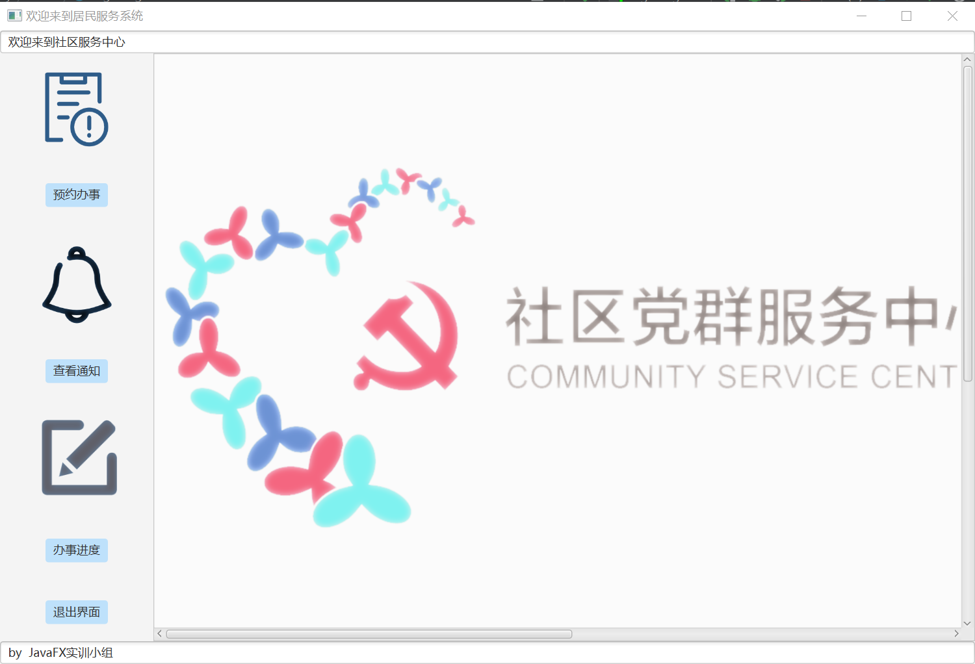
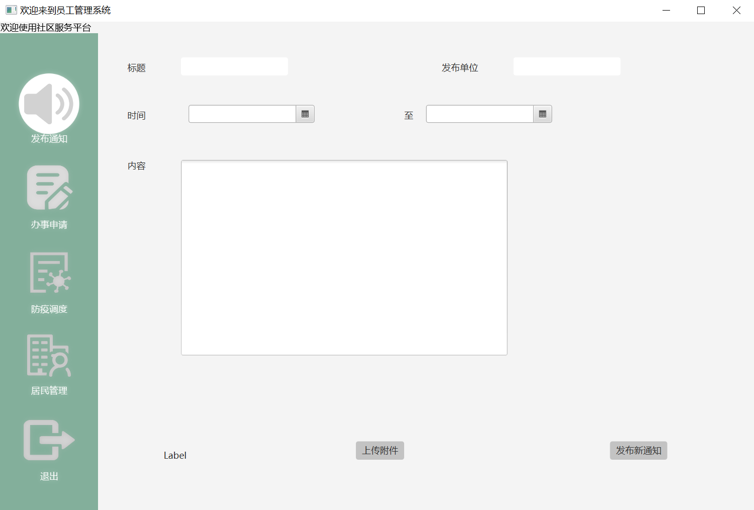
2.总体设计

Slide 5
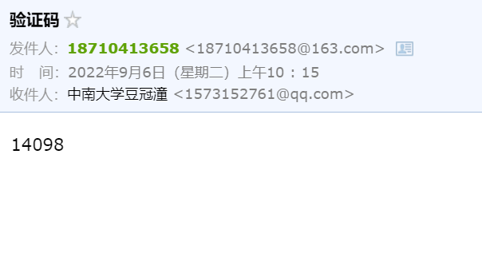
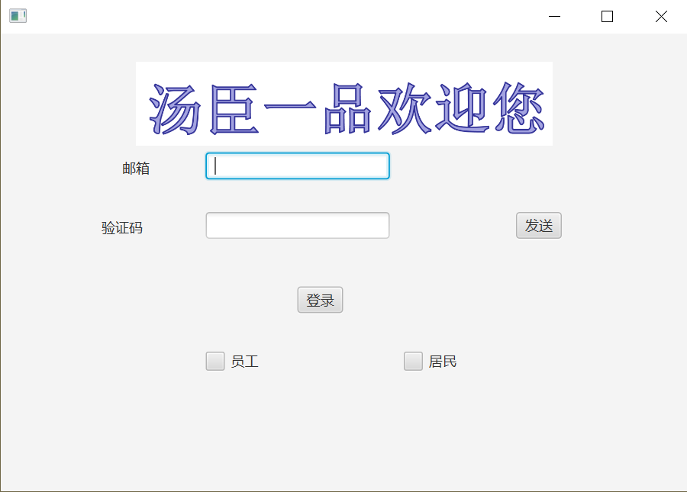
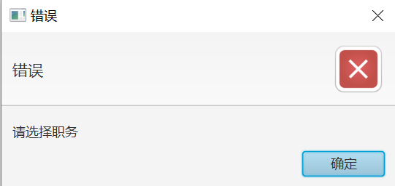
3.模块简介
登录页面：输入邮箱等待获得验证码后登录
登录界面
输入邮箱后点击发送
在得到验证码后即可登录
当未选择职务时报错

Slide 6
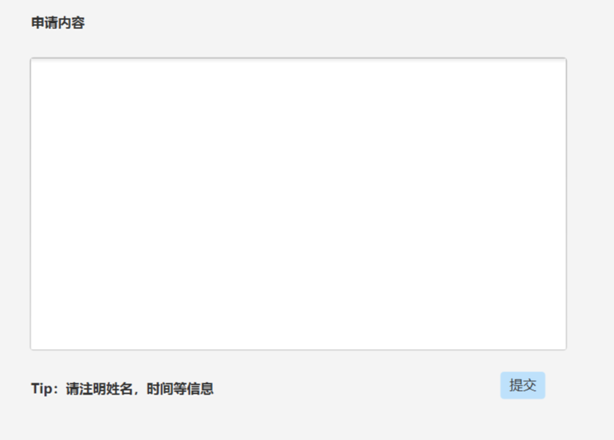
3.模块简介
运行演示
预约办事：填写申请内容
查看通知：接受社区工作人员的通知
办事进度：查看办事进度
（未完成/进行中/已完成）

Slide 7
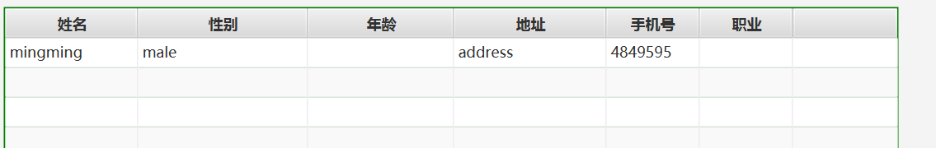
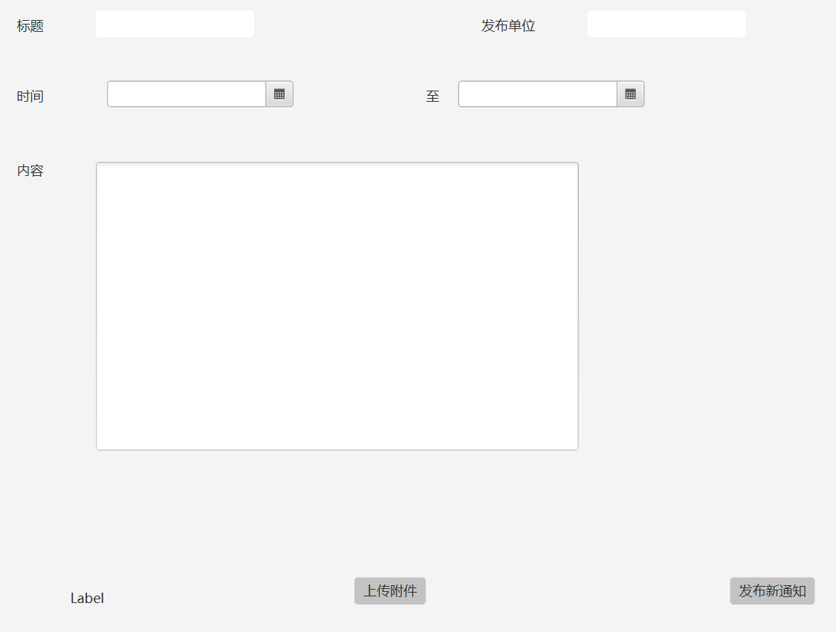
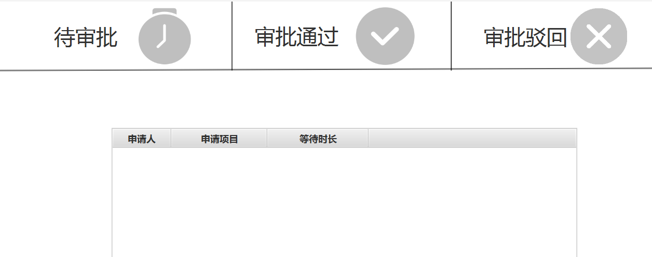
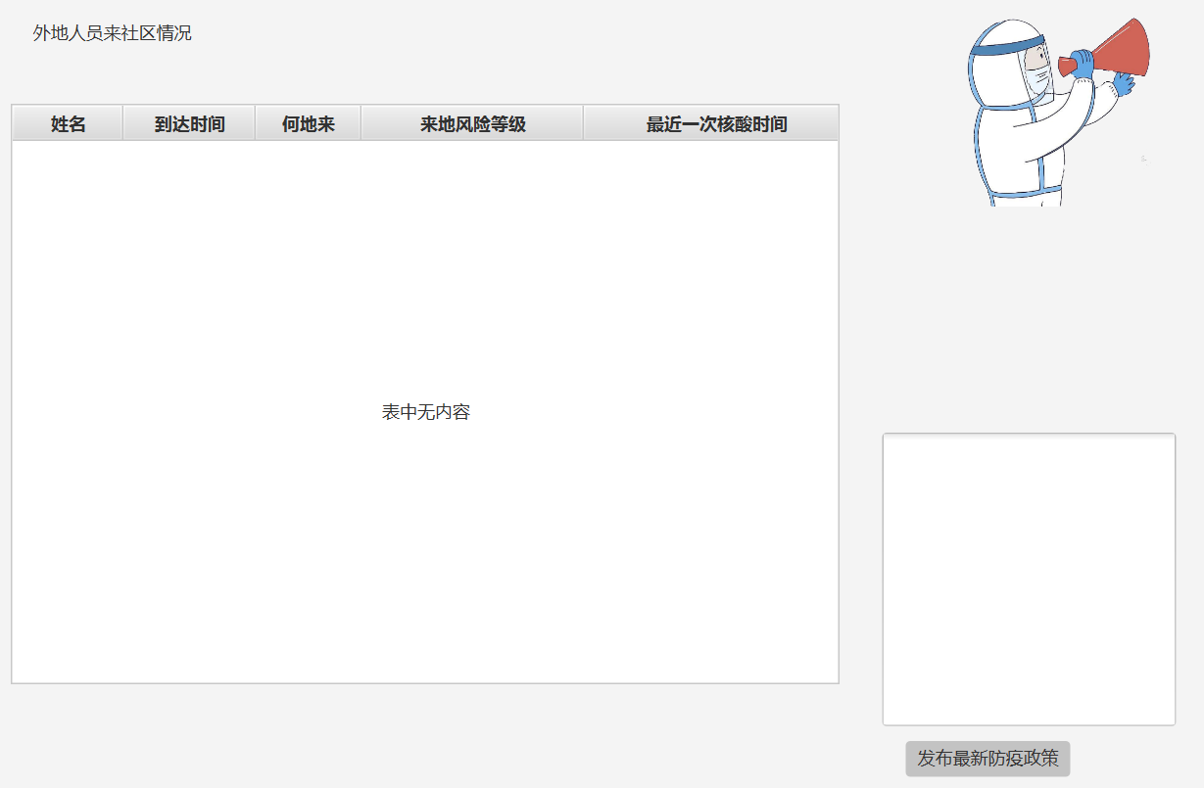
3.模块简介
通知发布 办事流程
防疫调度 居民管理
more information :
想对长沙地铁了解更多，即可点击

Slide 8
4. 一些用到的原理
Ⅰ.界面设计
Ⅱ.收发邮件
Ⅲ.数据库及相关

Slide 9
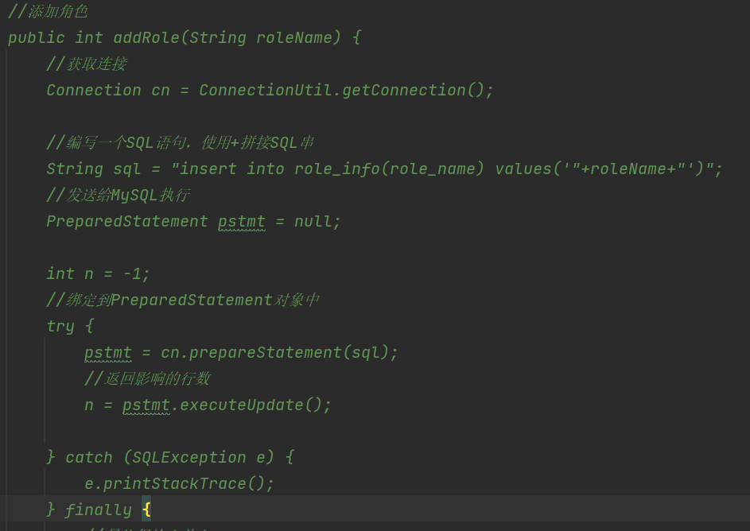
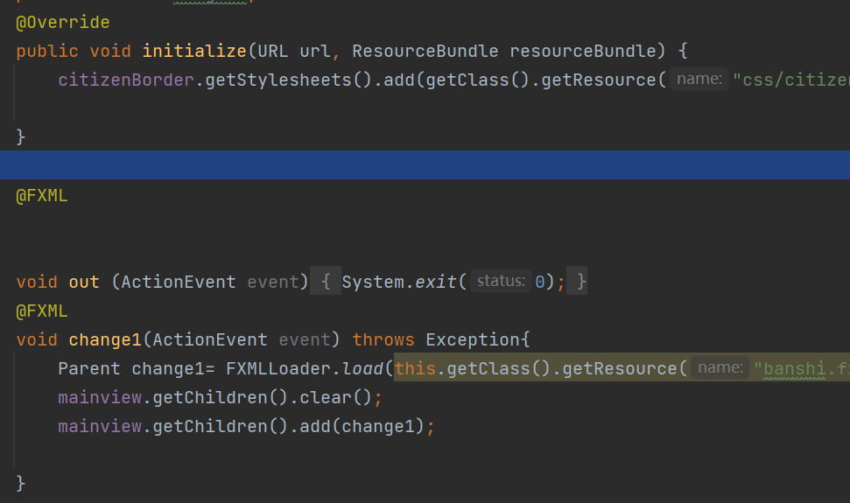
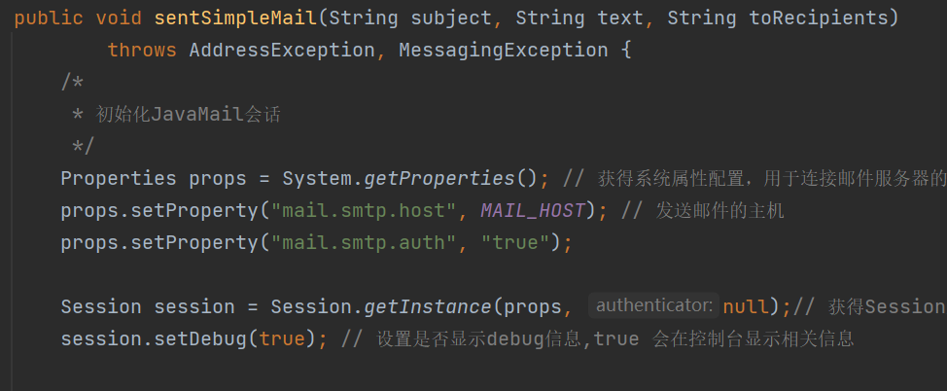
一些用到的原理
界面设计
邮件收发
数据库相关

Slide 10

谢谢
软工实训小组
项目答辩

